Slide 1

Stad en mens
Periode 1
Alles voor een eco-positief leven
Verborgen Impact Les 1

Slide 2
It’s not just Polar Bears, coral reefs and the rainforest under threat.
It is us…
Kaisa Kosonen, Greenpeace

Slide 3
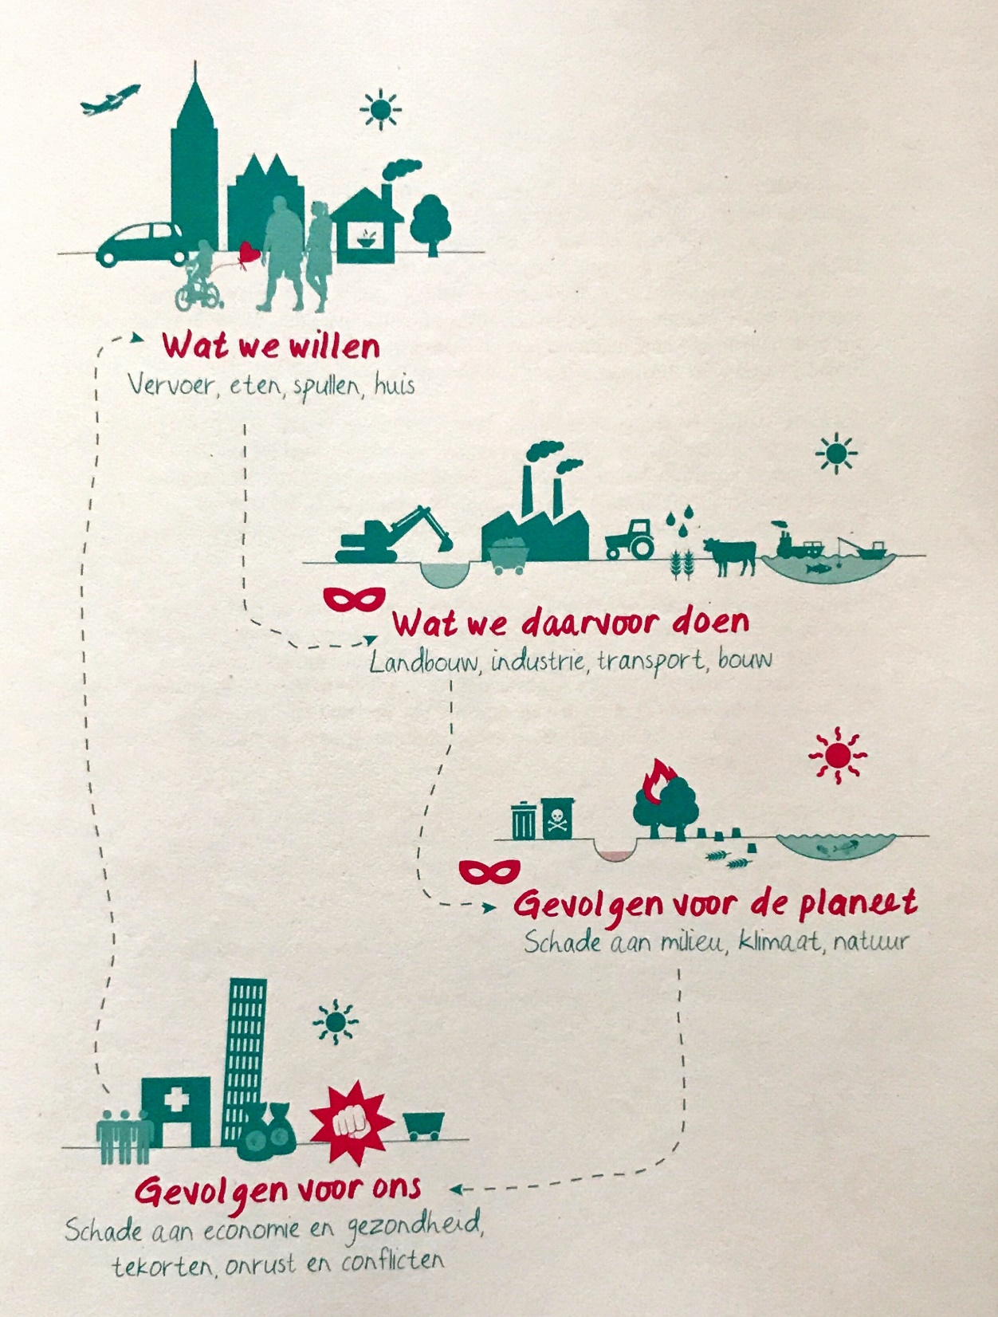
Hoe ontstaat verborgen impact?
Wat willen we?
Wat we daarvoor doen
Gevolgen voor de planeet
Gevolgen voor onszelf
Verborgen….
Notes:
Wat we willen? Gewoon lekker eten en drinken, een fijn dak boven je hoofd, spullen om te gebruiken en middelen om ons te vervoeren.
Altijd en overal internet en af en toe op vakantie….. Gewoon, een fijn leven!
Wat we daarvoor doen? Productie: industrie, bouw , landbouw, veeteelt transport en dienstverlening nuttig om te voorzien in onze behoefte. Vaak niet in nederland maar ver daar buiten, buiten ons zicht.
Gevolgen voor de planeet? Tot zover alles ok! Buiten zicht dus niet in beeld
Dit is de verborgen impact! De schadelijke milieu-effecten die buiten beeld blijven om te voorzien in onze behoefte
Het punt is dat de gevolgen voor de planeet gevolgen hebben voor de mens…
Slang die in eigen staart bijt…

Slide 4
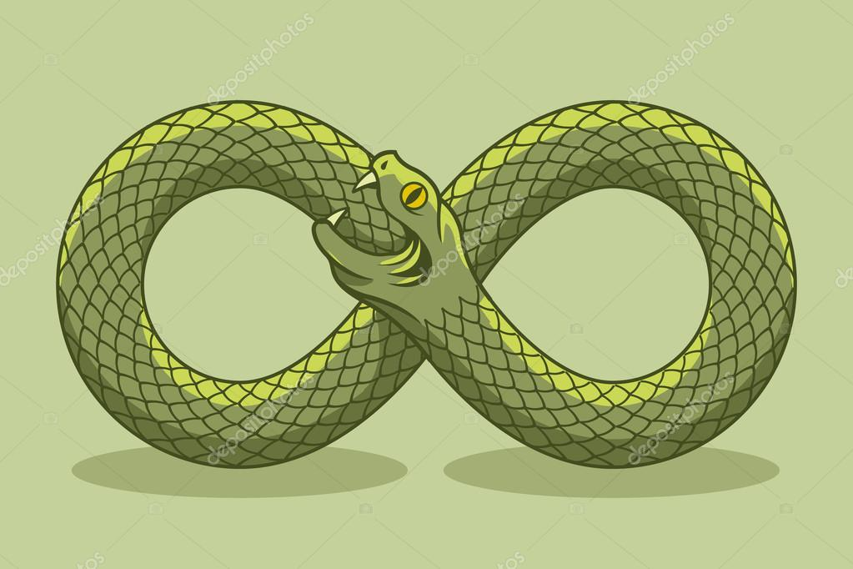

Slide 5
Verborgen impact
Wat is verborgen impact?
De schadelijke milieu-effecten die voortkomen uit onze levensstijl maar die we niet direct zien
Bijvoorbeeld zichtbare impact van verpakking van tomaat, biefstuk of laptop die je koopt maar niet….
de verborgen impact van het maken van die producten zelf, tomatenplant, koe, mijnbouw, olie…

Slide 6
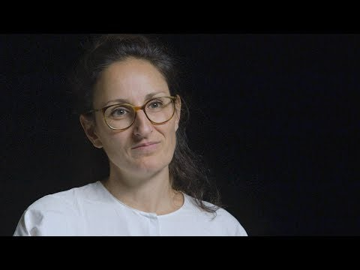

Slide 7
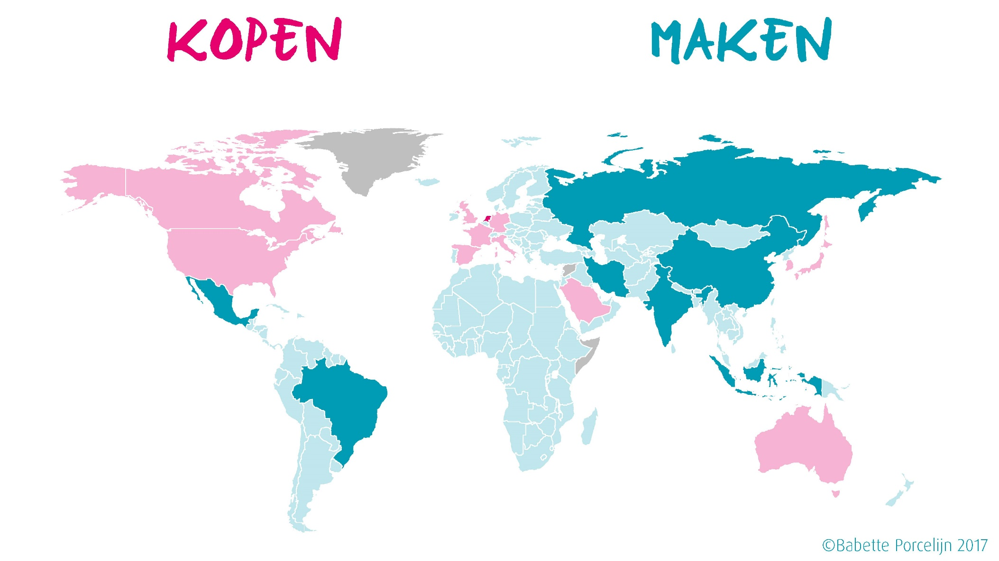
Indeling in drie soorten landschap
12 rijkste landen
7 grootste productielanden
Rest
Geen data

Slide 8
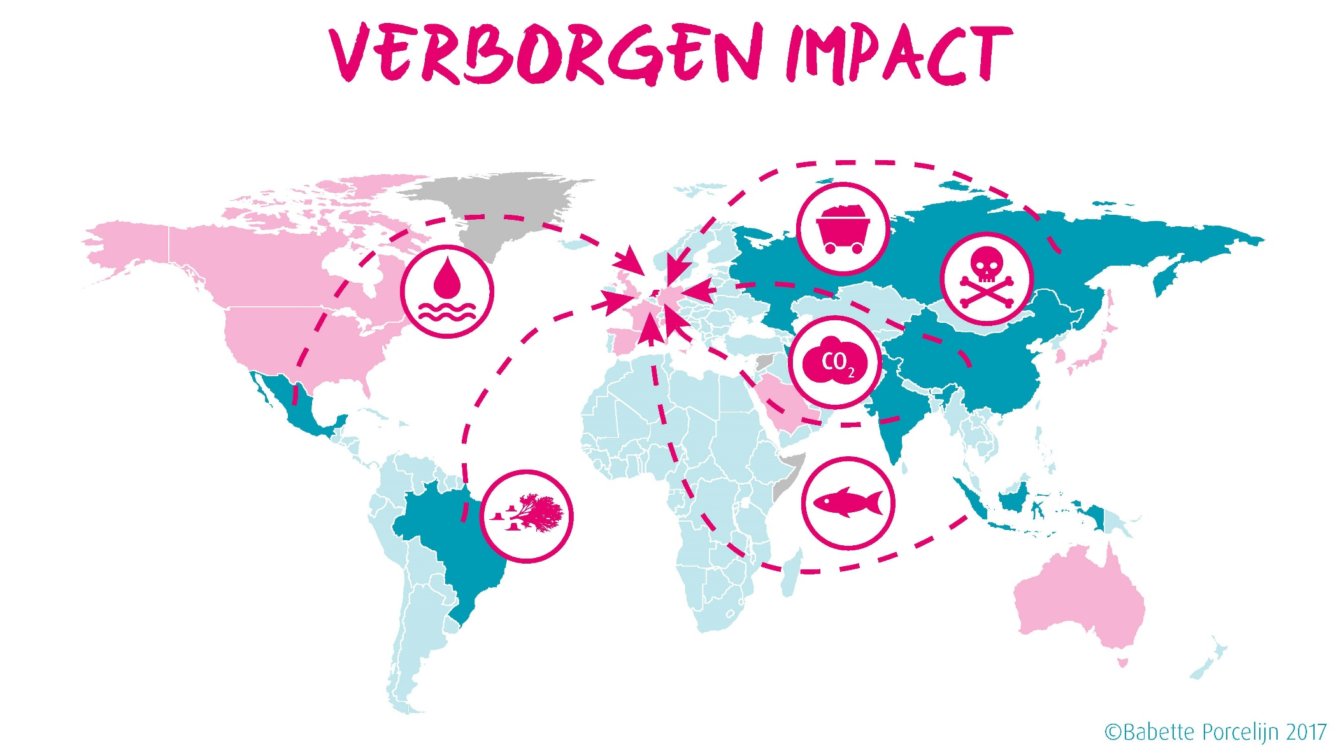
Wij importeren impact
Wij importeren impact

Slide 9
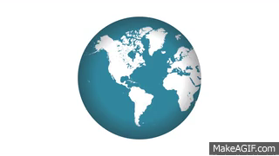
Ecosysteem / ons systeem
Ecosysteem betreft hele wereld
  Inclusief alle levende en niet levende materie
Wij gebruiken drie hoofdcomponenten
  Voedsel, vezels (hout, katoen) en water
  Energie
  Grondstoffen
Energie is niet zichtbaar… wel tastbare materie nodig om het op te wekken…

Slide 10
Nuttige diensten en negatieve effecten
Systeem levert nuttige diensten zoals hout, vis, aardappels, vlees, kleding, water, staal, koper, olie, gas…
Gebruik van nuttige dingen heeft negatief bijeffect op het ecosysteem. IMPACT.
Impact niet direct zichtbaar maar geleidelijk, bv ontbossing leid tot droogte ergens anders en uitstoot broeikasgassen pas jaren later merkbaar.
Effecten inmiddels zo zichtbaar dat we er niet omheen kunnen

Slide 11
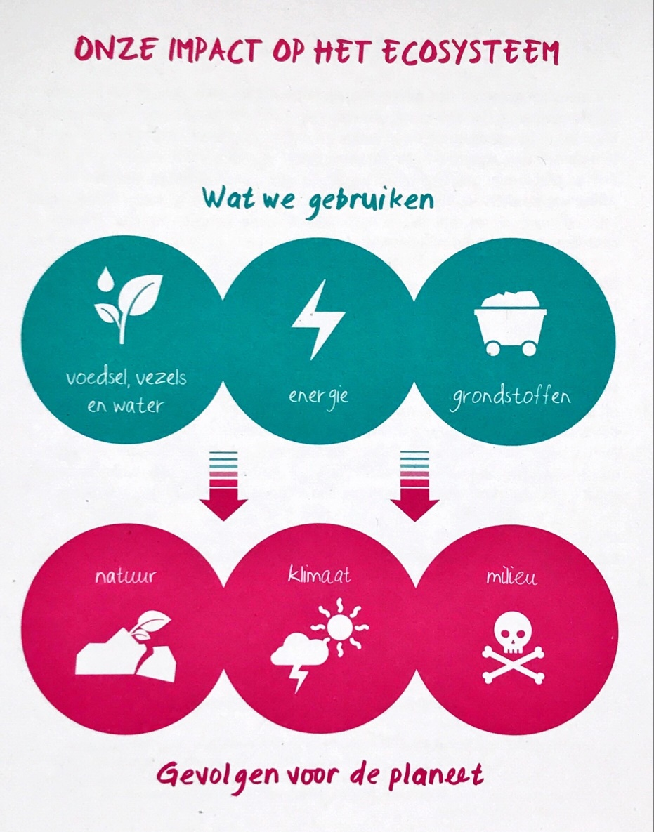
Nuttige diensten en negatieve effecten
Nature doesn’t need people,
People need nature

Slide 12
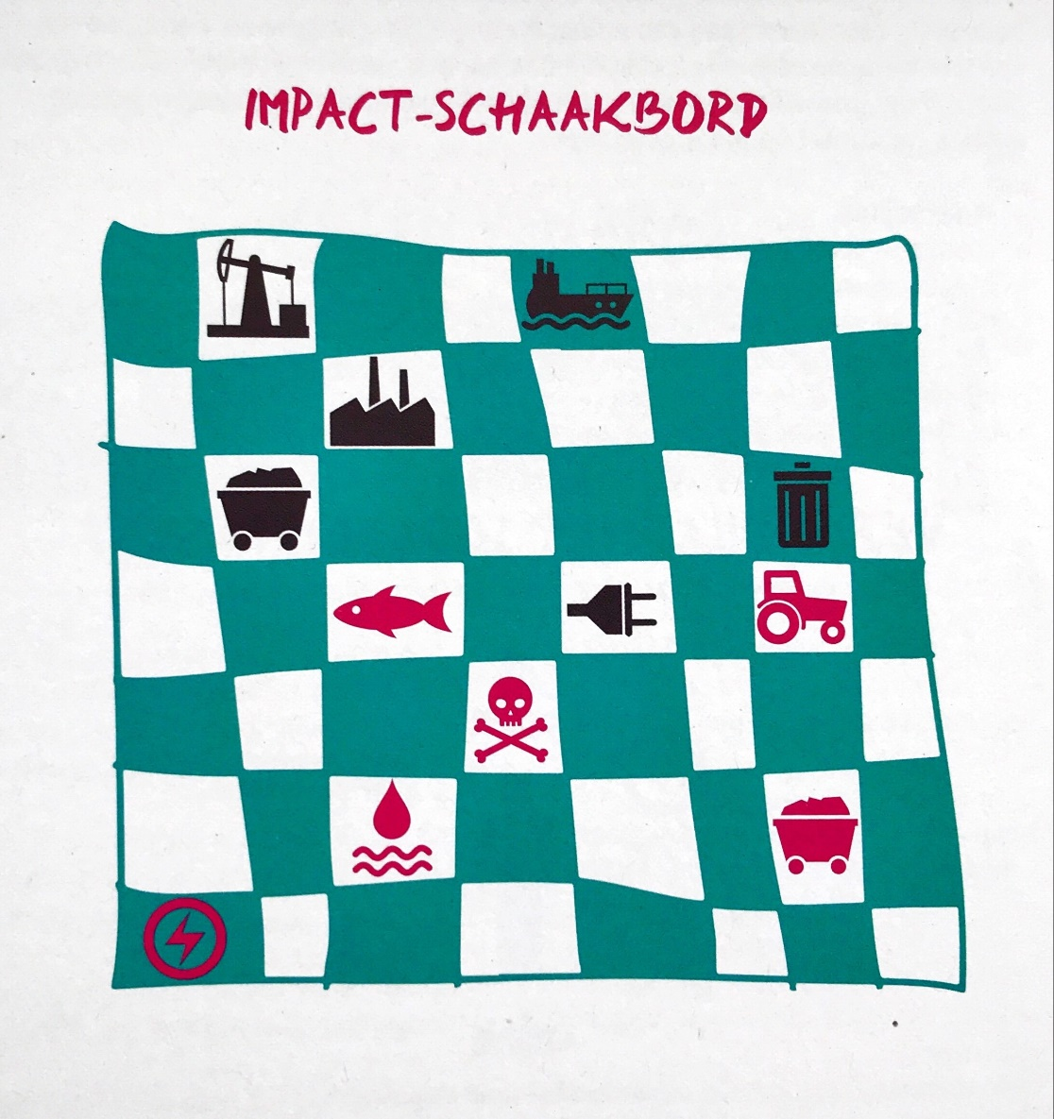
Impact schaakbord
Vaak focus op slechts 1 impact, bv klimaat…
Daardoor geen idee van andere aspecten en of klimaat de oplossing is…
Met focus op “paard” ga je het spel niet winnen..
Soorten impact op ecosysteem
Keten achter dagelijks leven van mijnbouw tot afdanken
Notes:
Bv biodiesel van koolzaad ipv diesel, top!
Maar indirecte ontbossing want koolzaad ook gebruikt in voedingsindustrie bv chocopasta > nu over op palmolie > kap bos voor aanplant palmplantage > negatief neveneffect dat mogelijk wel groter is….

Slide 13
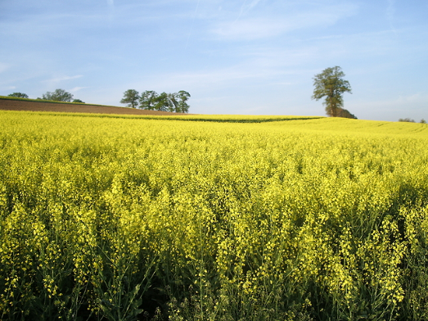

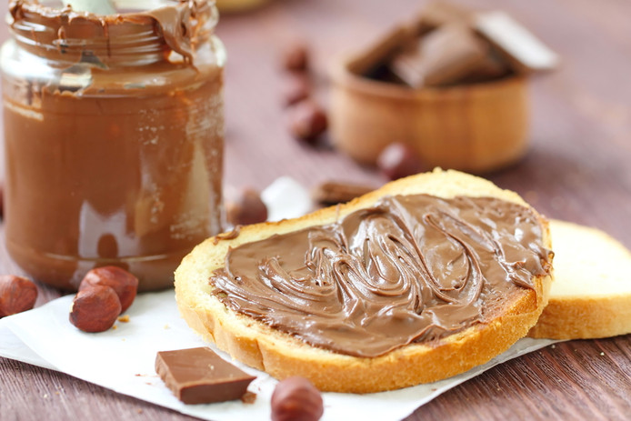

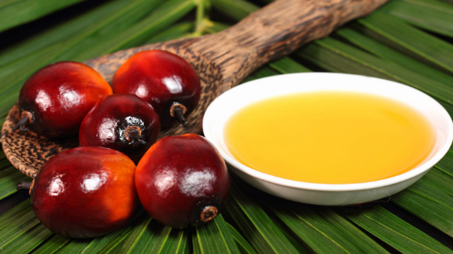
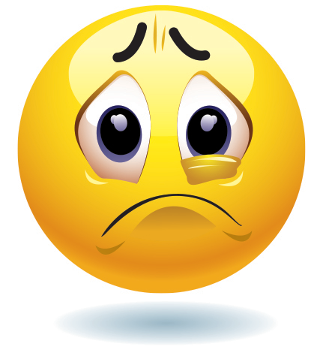
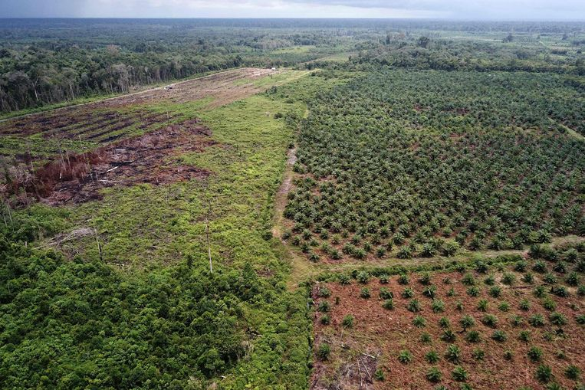
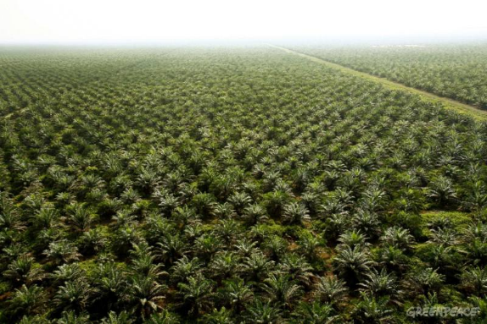
Biodiesel

Slide 14
Soorten impact
Nu focus op klimaat en CO₂ reductie!
Maar natuur en milieu?
  bv plasticsoep? > milieuvervuiling
Impact op ecosysteem:
Watergebruik
Landgebruik en ontbossing
Grondstoffen delven en verwerken
Uitputting van wilde voedselbronnen
  Vis
Aantasting natuurlijke leefomgeving
  Bos, Moeras, Oceaan
Uitstoot schadelijke stoffen en afval
Gebruik van fossiele brandstoffen en uitstoot van broeikasgassen zoals CO₂

Slide 15
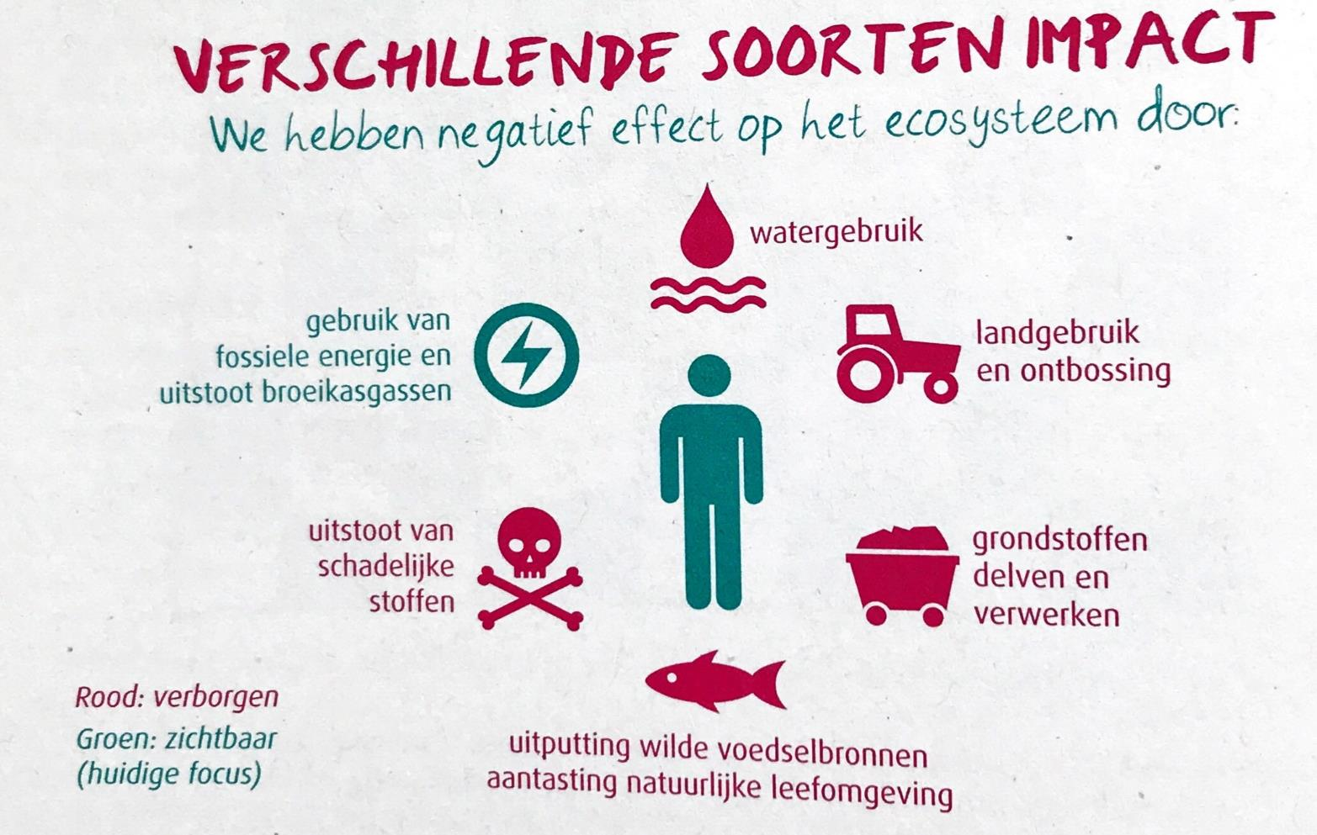
Soorten impact

Slide 16
Keten van impact
Als je belt, sta je wel eens stil bij de energie die dat kost ?
Behalve de energie om je mobiel weer op te laden?
Bijvoorbeeld bij goud en kopermijnen, in de fabrieken en voor het transport van je mobiel?

Slide 17
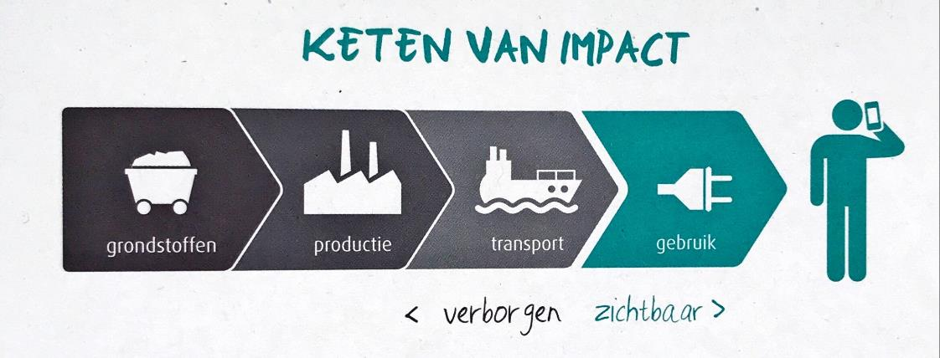
Opdracht keten van Impact
Maak (in tweetallen) een keten van impact van één alledaags product
Bekijk de grondstoffen waar het product van gemaakt is
Ga na wat er moet gebeuren om deze grondstoffen te produceren
Ga na wat er moet gebeuren om je product te fabriceren
Breng in beeld wat er nog meer moet gebeuren om het product persoonlijk in gebruik te kunnen nemen..
A3 met product centraal
Soort mindmap van productie product
Hang je A3 op en vertel het verhaal
15 min
Notes:
Bladzijde 27 de verborgen impact.

Slide 18
Tips
www.mijnverborgenimpact.nl
www.goodonyou.eco
Documentaire: CowSpiracy - netflix

Slide 19
Samenvatten en Evalueren
Wat is verborgen impact?
Hoe ontstaat verborgen impact?
Welke hoofdcomponenten gebruiken we uit ons ecosysteem?
Wat is het resultaat van een verkeerde focus?
Welke verschillende soorten impact onderscheiden we?
Kan je een voorbeeld geven van een keten van impact?

